Slide 1
Тема презентации: “Методы секвенирования ДНК”

Slide 2
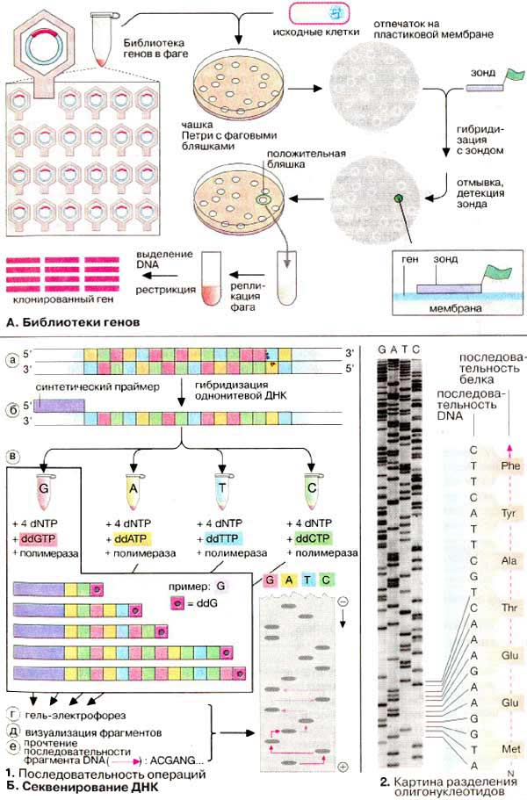
Секвенирование (от англ. sequence — «последовательность») — это общее название методов, которые позволяют установить последовательность нуклеотидов в молекуле ДНК.

Slide 3
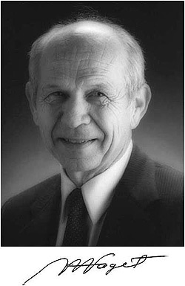
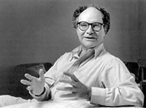
Существуют два основных метода секвенирования ДНК: химический и ферментативный. Химический метод, или метод химической деградации по Максаму — Гилберту, был разработан в 1976 году Алланом Максамом и Уолтером Гилбертом. В основе метода лежит расщепление меченых участков ДНК под химическим воздействием. Мечение идет только по одному концу (3' или 5'). Концентрация и длительность воздействия реагента подбираются так, что модифицируются нуклеотиды только одного типа (Ц; Ц+Т; Г; Г+А). Разделение по меченым участкам происходит с помощью электрофореза в агарозном геле.

Slide 4
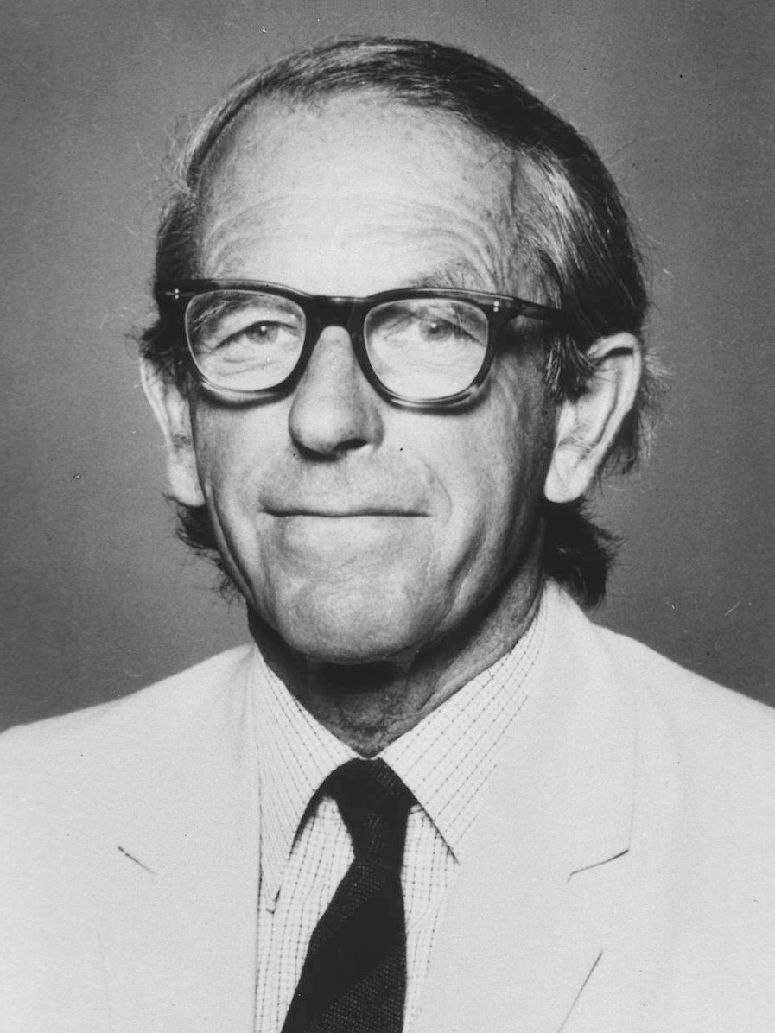
Ферментативный метод (также метод обрыва цепи или дидезоксисеквенирование) был разработан Фредериком Сэнгером в 1977 году. Суть заключается в синтезе изучаемой цепи ДНК с остановкой синтеза на заданном основании путем присоединения дидезоксинуклеотида. Идет в несколько этапов: 1. Гибридизация участка ДНК с праймером — искусственно созданной последовательностью, комплементарной некоторому участку исходной ДНК; 2. Ферментативный синтез ДНК; 3. Денатурация, в результате которой образуются олигонуклеотидные последовательности разной длины, содержащие праймер; 4. Электрофорез в полиакриламидном геле.

Slide 5
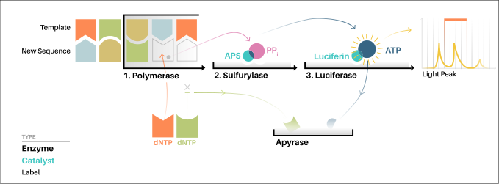
Метод пиросеквенирования Метод секвенирования НК (П. Ниреном) основан на синтезе новой ДНК-цепи на иммобилизированной анализируемой ДНК-матрице с участием ДНК-полимеразы в присутствии праймера при последовательном добавлении каждого дезоксинуклеотидтрифосфата (dATP, dGTP, dCTP, dTTP). При встраивании нуклеотида стехиометрически высвобождается пирофосфат (PPi). Пирофосфат (PPi) ферментом ATP-сульфурилазой в присутствии аденозин-5'-фосфосульфата (dATPαS) превращается в ATP, которая является "топливом" для фермента люциферазы, превращающей люциферин в оксилюциферин с испусканием света. Свет регистрируется камерой и далее анализируется компьютерной программой. Невстроенные нуклеотиды подвергаются деградации ферментом апиразой, и реакция начинается с новым нуклеотидом

Slide 6
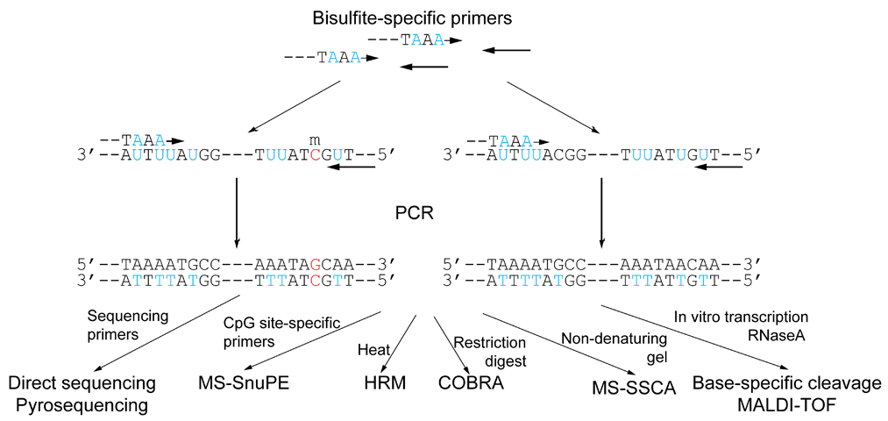
Бисульфитный метод. Метод для определения паттерна (профиля) метилирования ДНК основан на бисульфитной обработке ДНК, первращающей остатки цитозина в остатки урацила, но не затрагивающей метилированные остатки 5-метилцитозина. Дальнейший анализ сводится к различению однонуклеотидных полиморфизмов, и к разделению цитозинов и тиминов в прочитанных последовательностях.

